Slide 1


Flujos de
Trabajo
Notes:
Obligatoria. Se completa con el título de la clase y a la carrera que pertenece (si es necesario, también se puede agregar módulo)

Slide 2

OBJETIVOS DE CLASE
Aplicar los conceptos de Flujos de Trabajo y DAG
Entender la Notación CRON
Notes:
Obligatoria. Indican aquello que se pretende que el estudiante logre con la clase. Recuerda que se enuncian en principio con el verbo en infinitivo delante (por ejemplo: “Comprender…”, “Analizar…”, “conocer…”, etc). Se debe destacar en negrita el verbo. Los objetivos deben ser concretos, medibles y coherentes con los contenidos.

Slide 3


AGENDA
DAG
Notación CRON
Oozie
Nifi
Airflow
Notes:
Se puede utilizar en caso de tener una clase larga para compartir en qué orden y cuánto tiempo más o menos ocupará cada temática.

Slide 4


Flujos de trabajo
Notes:
Obligatoria.
Usar para los temas más importantes de la clase, donde se introducen conceptos que se ven en varios slides. No hay que usarla para todos los temas.

Slide 5

Introducción
Notes:
Usar para los subtemas de las temáticas abordadas.

Slide 6

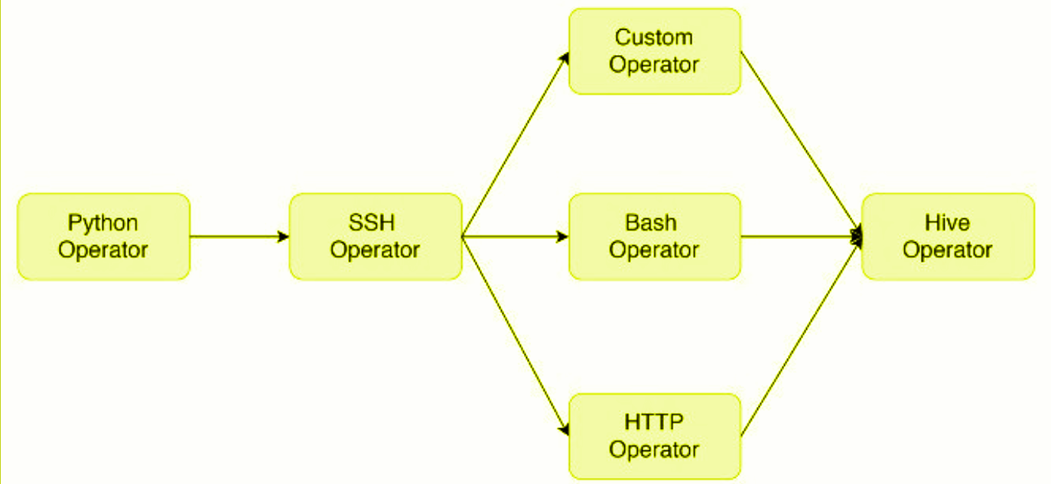
Flujos de trabajo
Un proyecto de Big Data implica realizar múltiples tareas en diferentes sistemas en un orden específico. Es por este motivo que existe la necesidad de contar con orquestadores de flujos de trabajo que permitan automatizar el movimiento y la transformación de los datos.
Notes:
Usar para slides de sólo texto. Si no alcanza, no sobrecargar, usar otra con el mismo título para indicar que continúa el mismo módulo.

Slide 7
DAG
Notes:
Usar para los subtemas de las temáticas abordadas.

Slide 8
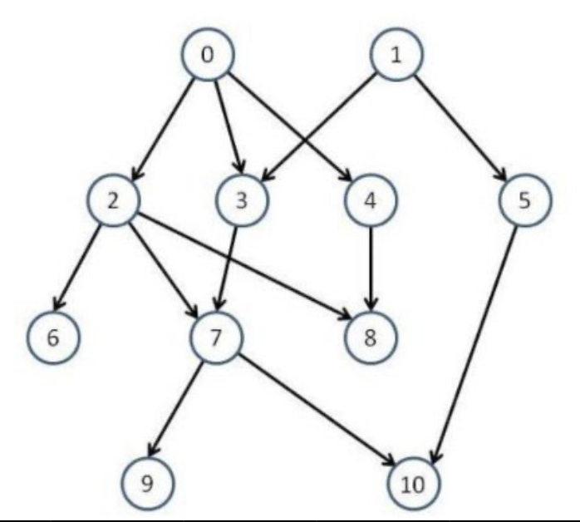
Directed Acyclic Graph
Directed Acyclic Graph Es una representación conceptual de una serie de actividades.
Dirigido: cada relación entre nodos tiene un sentido único
Acíclico: no hay ningún camino que nos permita volver al nodo inicial
Notes:
Usar para slides de texto e imagen. Si no alcanza, no sobrecargar, usar otra con el mismo título para indicar que continúa el mismo módulo.

Slide 9
Notación CRON
Notes:
Usar para los subtemas de las temáticas abordadas.

Slide 10
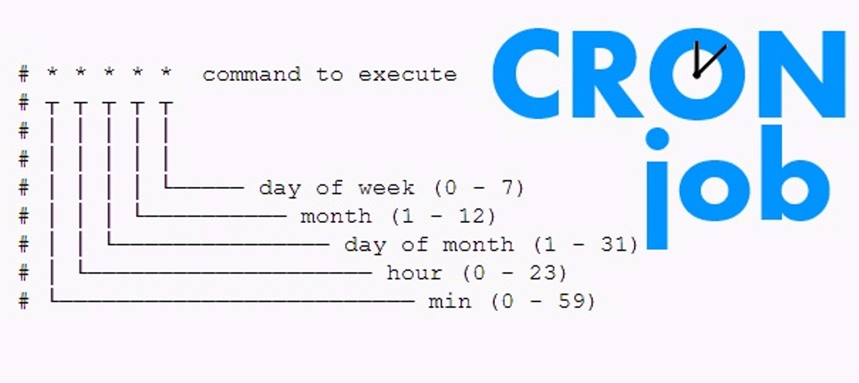
Notación CRON
En el sistema operativo Unix, cron es un administrador regular de procesos en segundo plano (demonio) que ejecuta procesos o guiones a intervalos regulares (por ejemplo, cada minuto, día, semana o mes). Los procesos que deben ejecutarse y la hora en la que deben hacerlo se especifican en el fichero crontab. Como usuario podemos agregar comandos o scripts con tareas a cron para automatizar algunos procesos.
Notes:
(https://crontab.guru/)

Slide 11
Oozie
Notes:
Usar para los subtemas de las temáticas abordadas.

Slide 12
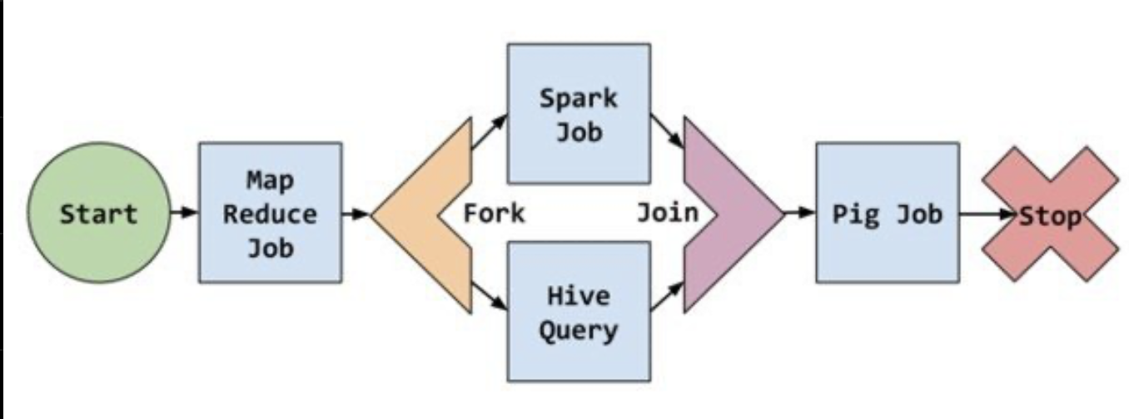
Oozie
Es un sistema de programación de workflows incluido en distribuciones de Hadoop.
Los flujos de trabajo en Oozie están definidos como una colección de tareas representadas en un DAG.
Acciones soportadas: MapReduce, Shell, Pig, Hive, Spark, Java, entre otros.
Notes:
Usar para slides de texto e imagen. Si no alcanza, no sobrecargar, usar otra con el mismo título para indicar que continúa el mismo módulo.

Slide 13
Nifi
Notes:
Usar para los subtemas de las temáticas abordadas.

Slide 14
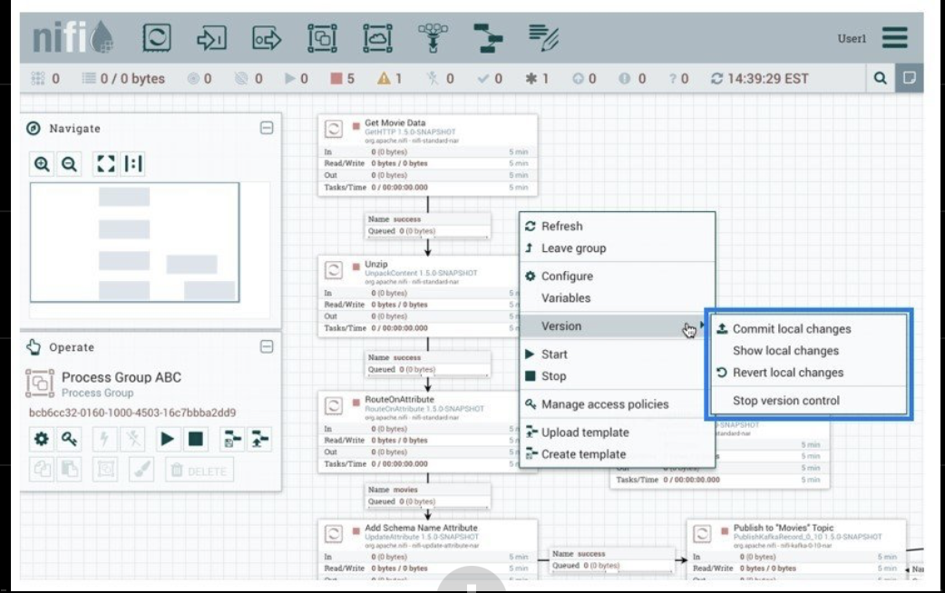
Nifi
Es una herramienta desarrollada por la NSA que permite automatizar flujos de datos entre sistemas.
Posee una interfaz web que permite crear flujos sin necesidad de escribir código.
Brinda funcionalidades de seguridad, monitoreo y linaje de datos en movimiento.
Notes:
Usar para slides de texto e imagen. Si no alcanza, no sobrecargar, usar otra con el mismo título para indicar que continúa el mismo módulo.

Slide 15
Airflow
Notes:
Usar para los subtemas de las temáticas abordadas.

Slide 16

¿QUÉ ES AirFlow?
Es una plataforma de gestión de flujos de trabajo de código abierto desarrollada por Airbnb.
Las tareas y dependencias se representan como DAG’s definidos en scripts Python.
Los DAG’s pueden ser programados para ejecutarse en un horario predefinido o en función de la ocurrencia de eventos.
Notes:
Usar para slides de texto e imagen. Si no alcanza, no sobrecargar, usar otra con el mismo título para indicar que continúa el mismo módulo.

Slide 17
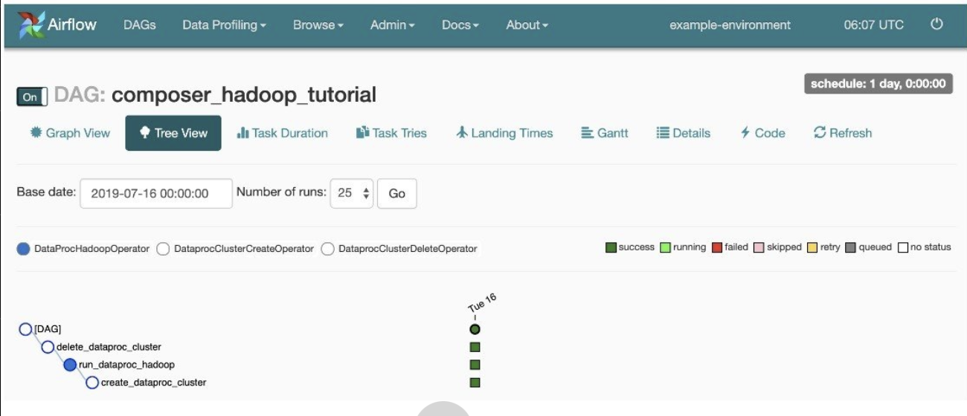
Notes:
Usar para slides de texto e imagen. Si no alcanza, no sobrecargar, usar otra con el mismo título para indicar que continúa el mismo módulo.

Slide 18

RESUMEN DE
LA CLASE
La importancia de los flujos de trabajo
DAG
Notación Cron
Oozie
Nifi
Airflow
Notes:
Obligatoria. Completar el resumen con palabras claves de lo visto.

Slide 19
¿PREGUNTAS?
Notes:
Obligatoria. De cierre.

Slide 20
¡Muchas
gracias!
Notes:
Obligatoria. De cierre.

